Slide 1
例：若三角形等腰，则两底角相等，
这个三角形等腰，
所以，这个三角形两底角相等。
例：如果老师讲的好而且我努力学习，那麽我一定能取得好成绩；我没有取得好成绩，所以老师讲的不好。

Slide 2
第三章 命题逻辑的推理理论

Slide 3
本章主要内容
推理的形式结构
自然推理系统P

Slide 4
3.1推理的形式结构
推理的形式结构
判断推理有效性的方法
重言蕴涵式

Slide 5


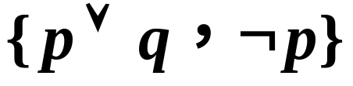
一、推理的形式结构
例1：一份统计表格的错误或者是由于材料不可靠，或者是由于计算有错误；这份统计表格的错误不是由于材料不可靠，所以这份统计表格是由于计算有错误。
设 p:一份统计表格的错误是由于材料不可靠
q:一份统计表格的错误是由于计算有错误
前提：
结论：
推理形式结构为：

Slide 6
一、推理的形式结构
什么是推理的形式结构？
一组前提为命题公式A₁，A₂，…，A_{n}，
一个结论为命题公式B
则推理形式结构为：
A₁，A₂，…，A_{n}推出B，记为：
{A₁，A₂，…，A_{n}}
B
前提是有限个公式的集合，而不是序列 。

Slide 7
二、推理的有效性
A₁∧A₂∧…∧ A_{k} | B | 推理的有效性
0 | 0 | 有效
0 | 1 | 有效
1 | 1 | 有效
1 | 0 | 无效

Slide 8
二、推理的有效性
定义：若对于每组赋值，当A₁∧A₂∧…∧A_{k}为真时, 保证B也为真；或者A₁∧A₂∧…∧A_{k}为假，则称由A₁,A₂,…, A_{k}推B的推理正确（有效） , 否则推理不正确（无效）。
有效推理的形式结构
A₁,A₂,…, A_{k}
B
无效推理的形式结构
A₁,A₂,…, A_{k}
B

Slide 9
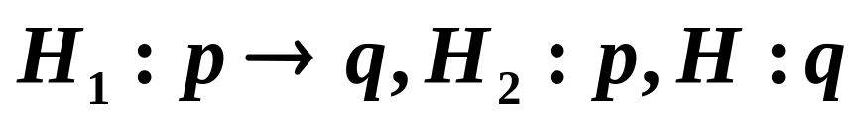

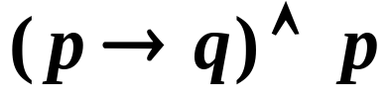
二、推理的有效性
例2：试确定H是否是H₁,H₂的有效结论。
p q |  |  | q
0 0 | 1 | 0 | 0
0 1 | 1 | 0 | 1
0 | 0 | 0 | 0
1 1 | 1 | 1 | 1
推理有效

Slide 10
二、推理的有效性
从上面的定义可以得出如下结论：
推理有效，结论并不一定正确。
推理的有效性和前提中公式的顺序无关。
推理有效性与前提、结论之间的关系类似蕴涵联结关系。

Slide 11
二、推理的有效性
定理：“A₁, A₂, …, A_{k} 推B” 的推理正确当且仅当A₁∧A₂∧…∧A_{k}→B为重言式。
推理的形式结构: A₁∧A₂∧…∧A_{k}→B
前提： A₁, A₂, … , A_{k；} 结论： B
若推理正确，则记作：A₁∧A₂∧…∧A_{k}⇒B.
该符号用来表示蕴含式是重言式

Slide 12
三、判断推理有效性的方法
常用于判断推理有效性的方法有：
真值表法
等值演算法
主析取范式法

Slide 13
三、判断推理有效性的方法
例1：一份统计表格的错误或者是由于材料不可靠，或者是由于计算有错误；这份统计表格的错误不是由于材料不可靠，所以这份统计表格是由于计算有错误。
问：该推理是否有效。

Slide 14
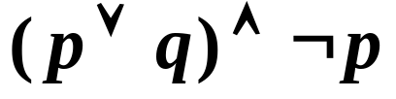
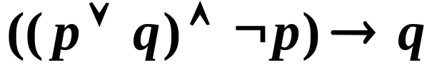


三、判断推理有效性的方法
p q |  |  |  | q
0 0 | 1 | 0 | 0 | 0 | 1
0 1 | 1 | 1 | 1 | 1 | 1
0 | 0 | 1 | 0 | 0 | 1
1 1 | 0 | 1 | 0 | 1 | 1
上述推理是有效的。

Slide 15
三、判断推理有效性的方法
例3：判断推理“若今天是1号，则明天是5号。今天是1号，所以明天是5号”是否有效。
解： 设 p：今天是1号，q：明天是5号.
推理的形式结构为: (p→q)∧p→q
推理有效
(p→q)∧p→q
⇔ ¬((¬p∨q)∧p)∨q ⇔¬p∨¬q∨q⇔ 1

Slide 16
三、判断推理有效性的方法
例4：用主析取范式判断推理“若今天是1号，则明天是5号。明天是5号。所以今天是1号。”是否有效。
解： 设 p：今天是1号； q：明天是5号
推理的形式结构为: (p→q)∧q→p

Slide 17
三、判断推理有效性的方法
(p→q)∧q→p
⇔ (¬p∨q)∧q→p
⇔ ¬ ((¬p∨q)∧q)∨p
⇔ p∨¬q
⇔ (¬p∧¬q)∨(p∧¬q)∨ (p∧¬q)∨(p∧q)
⇔ m₀∨m₂∨m₃
不含m₁, 故01是成假赋值，所以推理不正确

Slide 18
四、重言蕴涵式（推理定律）
A ⇒ (A∨B)，B ⇒ (A∨B) 附加律
A∧B ⇒ A， A∧B ⇒ B 化简律
(A→B)∧A ⇒ B 假言推理
(A→B)∧¬B ⇒ ¬A 拒取式
(A∨B)∧¬B ⇒ A 析取三段论
(A→B)∧(B→C) ⇒ (A→C) 假言三段论

Slide 19
四、重言蕴涵式（推理定律）
(A↔B)∧(B↔C) ⇒ (A↔C) 等价三段论
(A→B)∧(C→D)∧(A∨C)⇒(B∨D) 构造性二难
(A→B)∧(¬A→B)∧(A∨¬A) ⇒ B
构造性二难（特殊形式）
(A→B)∧(C→D)∧( ¬B∨¬D) ⇒ (¬A∨¬C)
破坏性二难

Slide 20
四、重言蕴涵式
说明：
同基本等值式一样，A, B, C为元语言符号。
若某推理符合上述某条重言蕴涵式，则它自然是正确的。
A ⇔ B产生两条推理定律: A ⇒ B, B ⇒A

Slide 21
3.2自然推理系统P
自然推理系统
推理规则
构造推理证明的方法
直接法
归谬法
附加前提证明法

Slide 22
一、自然推理系统P
证明推理的有效性是命题逻辑推理理论的重要组成部分。
证明过程以一定的形式系统为背景。
自然推理系统P是形式系统的一种类型，即从给定的前提出发，根据推理规则进行推理演算，最后得到的命题公式是推理的结论。

Slide 23
一、自然推理系统P
自然推理系统P由三个部分组成：
字母表：命题变项符号；联结词符号；括号和逗号。
命题公式。
推理规则。

Slide 24
二、推理规则
(1) 前提引入规则
(2) 结论引入规则
(3) 置换规则
(6) 化简规则
A∧B
∴A
(7) 拒取式规则
A→B
¬B
∴¬A
(8) 假言三段论规则
A→B
B→C
∴A→C
(4) 假言推理规则
A→B
A
∴ B
(5) 附加规则
A
∴A∨B
Notes:
证明树。一条规则允许在一个或多个前提下得到一条或多条结论。

Slide 25
二、推理规则(续)
(9) 析取三段论规则
A∨B
¬B
∴A
(10)构造性二难推理规则
A→B
C→D
A∨C
∴B∨D
(11) 破坏性二难推理规则
A→B
C→D
¬B∨¬D
∴¬A∨¬C
(12) 合取引入规则
A
B
∴A∧B

Slide 26
三、构造推理证明直接法
例5： 构造下面推理的证明：
“若明天是星期一或星期三，我就有课。 若有课，今天必备课。我今天下午没备课。所以，明天不是星期一和星期三。”

Slide 27
三、构造推理证明直接法
解：设 p：明天是星期一
q：明天是星期三，
r：我有课，s：我备课
形式结构为：
前提：(p∨q)→r, r→s, ¬s
结论：¬p∧¬q

Slide 28
三、构造推理证明直接法
证明： ① r→s 前提引入
② ¬s 前提引入
③ ¬r ①②拒取式
④ (p∨q)→r 前提引入
⑤ ¬(p∨q) ③④拒取式
⑥ ¬p∧¬q ⑤置换

Slide 29
三、构造推理证明直接法
课堂练习：
习题11、12
习题14： （1）（2）（4）（5）

Slide 30
四、附加前提证明法
欲证明
前提：A₁, A₂, …, A_{k}
结论：C→B
等价于证明
前提：A₁, A₂, …, A_{k}, C
结论：B

Slide 31
四、附加前提证明法
理由： (A₁∧A₂∧…∧A_{k})→(C→B)
⇔ ¬( A₁∧A₂∧…∧A_{k})∨(¬C∨B)
⇔ ¬( A₁∧A₂∧…∧A_{k}∧C)∨B
⇔ (A₁∧A₂∧…∧A_{k}∧C)→B

Slide 32
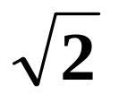
四、附加前提证明法
例6：用附加前提证明法构造证明下面的推理： 2是素数或合数。若2是素数，则 是无理数。若 是无理数，则4不是素数。所以，如果4是素数，则2是合数。

Slide 33
四、附加前提证明法
解： 设 p：2是素数， q：2是合数，
r： 是无理数，s：4是素数
推理形式结构
前提：p∨q, p→r, r→¬s
结论：s→q

Slide 34
四、附加前提证明法
证一：采用直接法证明。
① p→r 前提引入
② r→¬s 前提引入
③ p→¬s ①②假言三段论
④ s→ ¬p ③置换
⑤ p∨q 前提引入
⑥ ¬p→q ⑤置换
⑦ s→ q ④⑥假言三段论

Slide 35
四、附加前提证明法
证二：采用附加前提证明法。
① s 附加前提引入
② p→r 前提引入
③ r→¬s 前提引入
④ p→¬s ②③假言三段论
⑤ ¬p ①④拒取式
⑥ p∨q 前提引入
⑦ q ⑤⑥析取三段论

Slide 36
五、归谬法
欲证明
前提：A₁, A₂, … , A_{k}
结论：B
将¬B加入前提，若推出矛盾，则得证推理正确。

Slide 37
五、归谬法
理由: A₁∧A₂∧…∧A_{k}→B
⇔ ¬(A₁∧A₂∧…∧A_{k})∨B
⇔ ¬(A₁∧A₂∧…∧A_{k}∧¬B)
括号内部为矛盾式当且仅当
(A₁∧A₂∧…∧A_{k}→B)为重言式。

Slide 38
五、归谬法
例7： 构造下面推理的证明
前提：¬(p∧q)∨r, r→s, ¬s, p
结论：¬q
证明：① q 结论否定引入
② r→s 前提引入

Slide 39
五、归谬法
③ ¬s 前提引入
④ ¬ r ②③拒取式
⑤ ¬(p∧q)∨r 前提引入
⑥ ¬(p∧q) ④⑤析取三段论
⑦ ¬p∨¬q ⑥置换

Slide 40
五、归谬法
⑧ ¬p ①⑦析取三段论
⑨ p 前提引入
⑩ ¬p∧p ⑧⑨合取
¬p∧p ⇔0，所以推理正确。

Slide 41
五、归谬法
例8：在自然推理系统P中构造下面推理的证明：“如果小张守第一垒并且小李向B队投球，则A队将取胜。或者A队未取胜，或者A队成为联赛第一名。A队没有成为联赛的第一名。小张守第一垒。因此小李没向B队投球。”

Slide 42
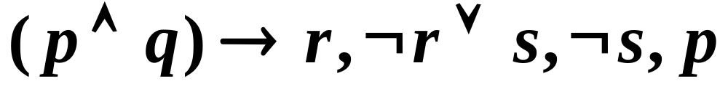
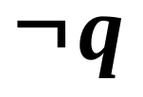
五、归谬法
解：命题符号化
p：小张守第一垒 q：小李向B队投球
r：A队取胜 s：A队成为联赛第一名
推理的形式结构如下：
前提：
结论：

Slide 43
五、归谬法
证一：归谬法（略）
证二：直接法
① ¬r ∨ s 前提引入
② ¬s 前提引入
③ ¬ r ①②析取三段论
④ p∧q→ r 前提引入

Slide 44
五、归谬法
⑤ ¬ (p∧q) ③④拒取式
⑥ ¬p∨¬q ⑤置换
⑦ p 前提引入
⑧ ¬q ⑥ ⑦析取三段论

